Slide 1
Fundamentos de IPv6

Slide 2
IPv4 versus IPv6
Describir las diferencias entre IPv4 e IPv6

Slide 3
Introducción al Sistema Operativo Junos
19: Fundamentos de IPv6
¿Qué es IPv6?
IPv6 es la última versión de IP
Definido por el IETF
Definido como RFC 2460
IPv6 es el sucesor de IPv4 y se basa en la funcionalidad de IPv4
Proporciona mejoras en el direccionamiento, la configuración, el mantenimiento y la seguridad.
Notes:
IPv6 es un protocolo de próxima generación, diseñado para eventualmente reemplazar a IPv4, que se usa principalmente en las redes en la actualidad. Definido por el IETF, IPv6 se considera un rediseño del marco IPv4, principalmente debido al agotamiento de las direcciones IP disponibles.
Había un protocolo experimental llamado Internet Stream Protocol (ST) que algunos consideraban que era IPv5, pero ST nunca se conoció oficialmente como IPv5 y nunca pasó las etapas experimentales.

Slide 4
Introducción al Sistema Operativo Junos
19: Fundamentos de IPv6
IPv4 Versus IPv6
IPv4 | IPv6
La dirección de 32 bits (4 bytes) admite 4,294,967,296 direcciones. | La dirección de 128 bits (16 bytes) admite 2123 (alrededor de 3,4X1035) direcciones.
La traducción de direcciones de red (NAT) se puede utilizar para ampliar las limitaciones del espacio de direcciones. | No es compatible con NAT por diseño.
Los administradores deben usar el Protocolo de configuración dinámica de host (DHCP) o la configuración estática para asignar direcciones IP a los hosts. | Los hosts utilizan la configuración automática de direcciones sin estado para asignarse una dirección IP.
El soporte de lPsec es opcional. | El soporte de lPsec es necesario.
Las opciones están integradas en el encabezado base. | Soporte mejorado para opciones que usan encabezados de extensión y simplificación general del formato del encabezado.
Notes:
Aunque el agotamiento de direcciones fue una razón importante para el desarrollo de IPv6, existen otros problemas que IPv6 intenta resolver. La tabla mostrada muestra algunas de las diferencias entre IPv4 e IPv6.

Slide 5
Introducción al Sistema Operativo Junos
19: Fundamentos de IPv6
IPv4 Versus IPv6
Beneficios de IPv6
Enrutamiento mas eficiente
Calidad de Servicio (QoS)
Eliminación de los requerimientos de NAT
Seguridad de capa de red con IPsec end-to-end
Facilidad de administración mediante la configuración automática de direcciones sin estado (SLAAC)
Formato de encabezado mejorado para reducir la sobrecarga del encabezado
Notes:
Algunos de los beneficios adicionales de IPv6 incluyen:
Enrutamiento más eficiente;
calidad de servicio (QoS);
Eliminación del requisito de NAT;
Seguridad de capa de red con IPsec de extremo a extremo;
Facilidad de gestión mediante la configuración automática de direcciones sin estado (SLAAC); y
Formato de encabezado mejorado para reducir la sobrecarga del encabezado.

Slide 6
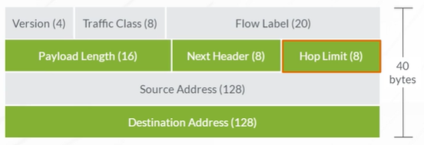
Introducción al Sistema Operativo Junos
19: Fundamentos de IPv6
Estructura de IPv6
El encabezado de IPv6 tiene las siguientes mejoras:
Longitud fija de 40 bytes
Procesamiento simple y más eficiente
Los encabezados de extensión manejan opciones adicionales
Eliminación de varios campos IPv4:
Longitud del encabezado, identificación, banderas, desplazamiento de fragmentos y suma de verificación del encabezado
Notes:
Los encabezados de IPv6 incluyen mejoras sobre los encabezados de IPv4 que proporcionan un procesamiento más eficiente. Donde IPv4 tiene un campo de 40 bytes reservado para opciones especiales, IPv6 admite encabezados de extensión que se pueden agregar al encabezado de IPv6 para admitir opciones adicionales.
El encabezado de IPv6 tiene una longitud fija de 40 bytes e incluye los siguientes campos:
Versión, que es un campo de 4 bits que contiene el número 6, que indica IPv6;
Clase de tráfico, que es un campo de 8 bits que determina la prioridad del tráfico:
Etiqueta de flujo, que es un campo de 20 bits utilizado para la gestión de QoS:
Longitud de la carga útil, que es un campo de 16 bits que indica el tamaño de la carga útil en octetos;
Siguiente encabezado, que es un campo de 8 bits que indica el siguiente protocolo encapsulado;
Límite de salto, que es un campo de 8 bits que reemplaza el campo de tiempo de vida (TTL) en IPv4:
Dirección de origen, que es un campo de 128 bits; y
Dirección de destino, que es un campo de 128 bits.

Slide 7
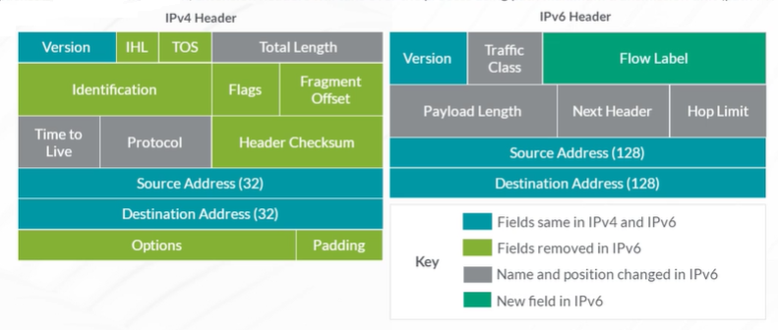
Introducción al Sistema Operativo Junos
19: Fundamentos de IPv6
Encabezado IPv4 versus encabezado IPv6
Los encabezados IPv4 y los encabezados IPv6 comparten varias características
Si un paquete requiere fragmentación, los encabezados de extensión se harán cargo del proceso mediante el descubrimiento de la unidad de transmisión máxima de ruta (MTU de ruta).
Notes:
Los encabezados de IPv4 y los encabezados de IPv6 comparten varias características. Por ejemplo, los campos de versión, origen y destino de IPv4 se transfirieron a IPv6.
Una de las mayores diferencias entre un paquete IPv4 y un paquete IPv6 es que, si IPv6 necesita fragmentar un paquete, utiliza extensión
encabezados para hacerlo.
Se eliminaron varios campos del encabezado de IPv4 en favor de un encabezado más eficiente y optimizado. Dado que el encabezado de IPv6 siempre tiene un tamaño fijo, la longitud del encabezado ya no es necesaria. Si un paquete requiere fragmentación, los encabezados de extensión se harán cargo del proceso mediante el descubrimiento de la unidad de transmisión máxima de ruta (MTU de ruta).
Algunos campos del encabezado de IPv6 se movieron de sus ubicaciones anteriores en IPv4. El campo Tipo de servicio (ToS) fue reemplazado por el campo Clase de tráfico (TC). Los campos TTL y de protocolo también se renombraron y movieron en IPv6. El campo Etiqueta de flujo es un campo nuevo en IPv6.

Slide 8
Introducción al Sistema Operativo Junos
19: Fundamentos de IPv6
Encabezados de Extensión IPv6
Los encabezados de paquetes simples proporcionan un procesamiento más rápido
IPv6 se ocupa de las opciones de IP mediante encabezados de extensión
IPv6 define seis encabezados de extensión:
Encabezado de Extension | Descripción
Hop-by-hop options | Significa que las opciones deben ser examinadas por cada nodo a lo largo de la ruta de un paquete.
Routing | Proporciona una lista de nodos intermedios que deben visitarse en la ruta al destino del paquete.
Fragment | Señala cuando un paquete ha sido fragmentado por la fuente.
Destination options | Opciones examinadas solo por el nodo de destino y capaces de aparecer dos veces en un paquete.
Authentication header | Se utiliza con lPsec para verificar la autenticidad de un paquete.
Encrypted security payload | Se utiliza con lPsec y transporta datos cifrados para una comunicación segura.
Notes:
Como se mencionó anteriormente, el encabezado de IPv6 se mejoró pensando en un procesamiento de paquetes más rápido. Debido a que el encabezado de IPv6 tiene un tamaño fijo de 40 bytes, las opciones que alguna vez se incluyeron dentro del encabezado de IPv4 ahora se agregan al paquete de IPv6 mediante encabezados de extensión.
Se pueden usar seis encabezados de extensión en IPv6. Estos son:
Opciones de salto por salto, lo que significa que las opciones deben ser examinadas por cada nodo a lo largo de la ruta de un paquete:
Enrutamiento, que proporciona una lista de nodos intermedios que deben visitarse en la ruta hacia el destino de los paquetes;
Fragmento, que señala cuando un paquete ha sido fragmentado por la fuente;
Las opciones de destino son las opciones examinadas solo por el nodo de destino y pueden aparecer dos veces en un paquete;
Encabezado de autenticación, que se utiliza con lPsec para verificar la autenticidad de un paquete; y
Carga útil de seguridad cifrada, que se utiliza con lPsec y transporta datos cifrados para una comunicación segura.

Slide 9
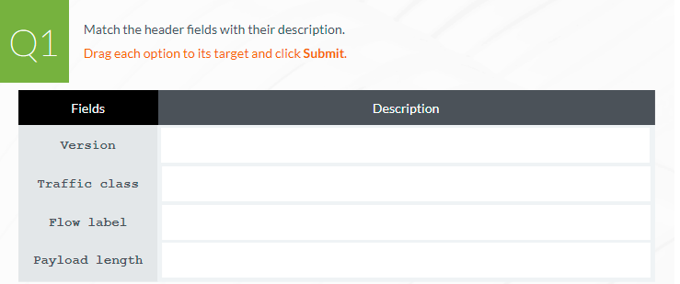
Introducción al Sistema Operativo Junos
19: Fundamentos de IPv6
Verificación de Conocimientos

Slide 10
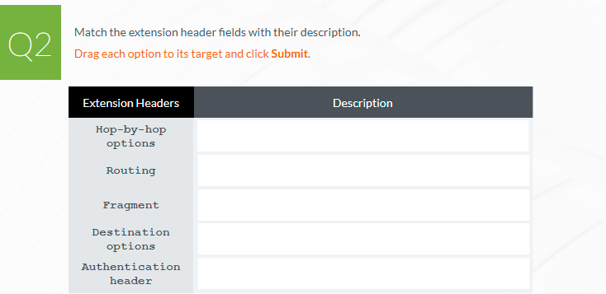

Introducción al Sistema Operativo Junos
19: Fundamentos de IPv6
Verificación de Conocimientos

Slide 11
Tipos de Direcciones IPv6
Explicar el formato de direcciones IPv6 y los diferentes tipos de direcciones.

Slide 12
Introducción al Sistema Operativo Junos
19: Fundamentos de IPv6
Direccionamiento IPv6
Ampliar el espacio de direcciones es una razón importante para IPv6
Las direcciones IPv4 se agotaron en 2019
La dirección de 128 bits (16 bytes) admite 2^128 (alrededor de 3,4 x 10^38) direcciones
Existen 2^95 direcciones para cada persona en la Tierra
Existen 2^52 direcciones para cada estrella observable en el universo conocido
Notes:
La creciente demanda de direcciones IP fue el factor impulsor de IPv6. IPv4 utiliza una dirección de 32 bits que admite aproximadamente 4290 millones de direcciones. En comparación, IPv6 usa una dirección de 128 bits que admite aproximadamente 2^128 direcciones. Si 2^128 no suena como un gran número, piense en la cantidad de direcciones disponibles de otra manera. Existen suficientes direcciones IPv6 para proporcionar alrededor de 2^95 direcciones para cada persona en la Tierra o alrededor de 2^52 direcciones para cada estrella observable en el universo conocido.

Slide 13
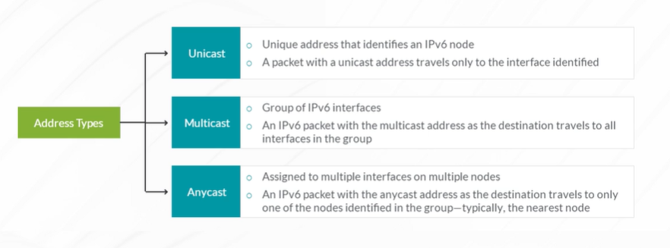
Introducción al Sistema Operativo Junos
19: Fundamentos de IPv6
Tipos de Direcciones IPv6
Una dirección única que identifica una interfaz o un nodo.
Un paquete con una dirección de unidifusión viaja solo a la interfaz identificada
Grupo de interfaces IPv6
Un paquete IPv6 con la dirección de multidifusión como destino viaja a todas las interfaces del grupo.
Asignada a múltiples interfaces en múltiples nodos.
Un paquete IPv6 con la dirección anycast como destino viaja solo a uno de los nodos identificados en el grupo, normalmente, el nodo más cercano.
Notes:
Debe estar familiarizado con los tres tipos de direcciones IPv6 que existen.
La dirección unicast es una dirección única que identifica una interfaz o un nodo. Un paquete con una dirección de unidifusión viaja solo a la interfaz identificada.
Una dirección de multidifusión es un identificador para un grupo de interfaces IPv6 que pueden pertenecer a diferentes nodos. Un paquete IPv6 con la dirección de multidifusión como destino viaja a todas las interfaces del grupo.
Una dirección anycast es un identificador para un grupo de interfaces IPv6 que pueden pertenecer a diferentes nodos. Sin embargo, a diferencia de las direcciones de multidifusión, un paquete IPv6 con la dirección anycast como destino viaja solo a uno de los nodos identificados en el grupo, normalmente, el nodo más cercano.

Slide 14
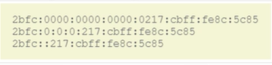
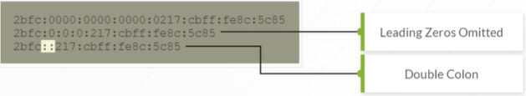
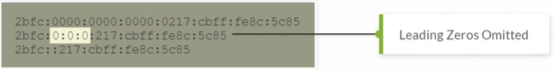
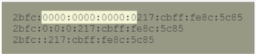
Introducción al Sistema Operativo Junos
19: Fundamentos de IPv6
Notación de Direcciones
Cada dirección IPv6 tiene 128 bits
Ocho bloques hexadecimales de 16 bits separados por dos puntos
Use abreviaturas para simplificar la notación
Puede omitir los ceros iniciales
Los dos puntos dobles pueden reemplazar ceros consecutivos, ceros iniciales o ceros finales, pero no se pueden usar dos veces en una dirección
Notes:
A primera vista, una dirección IPv6 puede parecer alarmantemente complicada. IPv6 presenta una dirección de 128 bits en ocho bloques hexadecimales de 16 bits separados por dos puntos. Sin embargo, IPv6 proporciona abreviaturas.
Considere estos ejemplos. Puede pensar que está viendo tres direcciones IP diferentes, pero de hecho, está viendo la misma dirección en los tres ejemplos. Cuatro ceros consecutivos en una dirección se pueden identificar como un solo cero. Puede omitir los ceros iniciales de la notación.
Los dos puntos dobles pueden reemplazar ceros consecutivos, ceros iniciales o ceros finales. Sin embargo, no puede usar dos puntos dobles dos veces en una notación de dirección. Si lo hace, se producirá una interpretación errónea de la dirección IP.

Slide 15
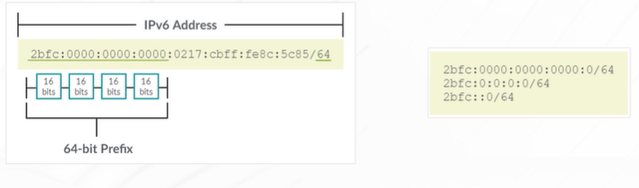
Introducción al Sistema Operativo Junos
19: Fundamentos de IPv6
Notación de Prefijo
El prefijo identifica la subred
Similar a IPv4 en la forma de texto
Dirección IPv6/longitud del prefijo
Definido en el RFC 4291
Notes:
IPv6 tiene algunas similitudes con IPv4 en la presentación del texto. El prefijo determina la dirección de red o subred. El ejemplo muestra un prefijo de 64 bits. Se anota el prefijo. Al igual que con IPv4, ciertos prefijos están reservados y deben usarse para tipos específicos de tráfico. RFC 4291 define las reglas más recientes con respecto a la notación de prefijos. En la tabla se muestran algunos ejemplos.

Slide 16
Introducción al Sistema Operativo Junos
19: Fundamentos de IPv6
Notación de Prefijo
El prefijo identifica la subred
Similar a IPv4 en la forma de texto
Dirección IPv6/longitud del prefijo
Definido en el RFC 4291
Prefijo | Descripción
::/128 | Esta notación de prefijo no esta especificada
::1/128 | Esta notación de prefijo debe usarse para loopback
FF00::/8 | Esta notación de prefijo debe usarse para multicast
FE80::/10 | Esta notación de prefijo debe usarse para link local
Notes:
IPv6 tiene algunas similitudes con IPv4 en la presentación del texto. El prefijo determina la dirección de red o subred. El ejemplo muestra un prefijo de 64 bits. Se anota el prefijo. Al igual que con IPv4, ciertos prefijos están reservados y deben usarse para tipos específicos de tráfico. RFC 4291 define las reglas más recientes con respecto a la notación de prefijos. En la tabla se muestran algunos ejemplos.

Slide 17
Introducción al Sistema Operativo Junos
19: Fundamentos de IPv6
Asignación de Dirección
Organizaciones y usuarios finales reciben la asignación de direcciones de sus ISP
Subscriptor | Prefijo
Suscriptores de redes domésticas, que se conectan a través de conexiones bajo demanda o siempre activas | Prefijo 48-bits
Pequeñas y grandes empresas | Prefijo 48-bits
Subscriptores muy grandes | Prefijo 47-bits o múltiples de 48 bits
Redes móviles, como vehículos o teléfonos móviles con una interfaz de red adicional | Prefijo de 64-bits, los cuales aceptan múltiples conexiones a través de un único prefijo
Una sola PC, sin necesidad adicional de dividir en subredes, marcando desde una habitación de hotel | Direcciones de 128 bits puede ser asignada como parte de prefijos de 64 bits
Notes:
Al igual que los nodos IPv4, los nodos IPv6 deben recibir asignaciones de direcciones IP de su ISP. Los ISP encuentran información sobre sus registros regionales para verificar si una dirección IP está en uso. La asignación de direcciones es un trabajo en curso, pero RFC 3177 especifica algunas reglas que debe seguir, que se representan en la tabla que se muestra.

Slide 18
Introducción al Sistema Operativo Junos
19: Fundamentos de IPv6
Direcciones especiales
El prefijo 0000 0000 está reservado para direccionamiento especial
Dirección no especificada: también llamada dirección de todos ceros 0:0:0:0:0:0:0:0, o ::
Dirección de bucle invertido: comúnmente utilizada para probar la pila IP en el host local 0:0:0:0:0:0:0:1, o: :1
Notes:
El prefijo : :/16 está reservado para direcciones especiales. La dirección no especificada es similar a la dirección predeterminada en IPv4 y nunca debe asignarla a una interfaz.
La dirección de loopback es una cadena de 127 ceros binarios seguidos de uno binario. Se denota como “: : 1”. Un host usa la dirección de loopback para enviarse un paquete IPv6 a sí mismo. La dirección de bucle invertido IPv6 es funcionalmente similar a la dirección de bucle invertido IPv4. Al igual que la dirección no especificada, la dirección de loopback no se asigna directamente a una interfaz.

Slide 19
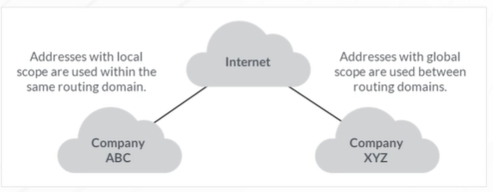
Introducción al Sistema Operativo Junos
19: Fundamentos de IPv6
Alcance de las Direcciones
Las direcciones IPv6 tienen ámbito o alcance, lo que identifica la aplicación adecuada para la dirección.
Las direcciones de unidifusión y multidifusión admiten alcance.
El alcance puede ser local o global
Las direcciones de unidifusión de enlace local se utilizan dentro de un solo enlace de red
Los primeros 10 bits del prefijo identifican la dirección como una dirección de enlace local.
Las direcciones con ámbito local se utilizan dentro del mismo dominio de enrutamiento.
Las direcciones con ámbito global se utilizan entre dominio de enrutamiento.
Notes:
Las direcciones IPv6 tienen alcance o ámbito, que identifica la aplicación adecuada para la dirección. Las direcciones de unidifusión y multidifusión admiten el alcance. Las direcciones de unidifusión admiten dos tipos de alcance: alcance local y alcance global.
Las direcciones de unidifusión de enlace local se utilizan dentro de un solo enlace de red. Los primeros 10 bits del prefijo identifican la dirección como una dirección de enlace local. Las direcciones locales de enlace no se pueden utilizar fuera de un enlace de red.
Las direcciones de multidifusión admiten 16 tipos diferentes de alcance, incluidos nodo, enlace, sitio, organización y alcance global. Un campo de 4 bits en el prefijo identifica el alcance.

Slide 20
Introducción al Sistema Operativo Junos
19: Fundamentos de IPv6
Alcance de las Direcciones
Las direcciones de multidifusión admiten 16 tipos diferentes de alcance, incluidos nodo, enlace, sitio, organización y alcance global
Un campo de 4 bits en el prefijo identifica el alcance
Las direcciones con ámbito local se utilizan dentro del mismo dominio de enrutamiento.
Las direcciones con ámbito global se utilizan entre dominio de enrutamiento.
Notes:
Las direcciones IPv6 tienen alcance o ámbito, que identifica la aplicación adecuada para la dirección. Las direcciones de unidifusión y multidifusión admiten el alcance. Las direcciones de unidifusión admiten dos tipos de alcance: alcance local y alcance global.
Las direcciones de unidifusión de enlace local se utilizan dentro de un solo enlace de red. Los primeros 10 bits del prefijo identifican la dirección como una dirección de enlace local. Las direcciones locales de enlace no se pueden utilizar fuera de un enlace de red.
Las direcciones de multidifusión admiten 16 tipos diferentes de alcance, incluidos nodo, enlace, sitio, organización y alcance global. Un campo de 4 bits en el prefijo identifica el alcance.

Slide 21
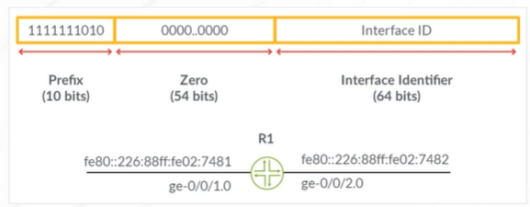
Introducción al Sistema Operativo Junos
19: Fundamentos de IPv6
Direcciones Unicast de enlace local
Utilizan un prefijo común en todas las subredes (FE80:0:0:0::/64)
Están garantizados para ser únicos solo en un solo enlace
La dirección de enlace local es generada por la interfaz
Notes:
La dirección de unidifusión de enlace local se identifica con el prefijo binario (10 bits) seguido de una cadena de 54 ceros binarios, la ID de interfaz generada por el host y una máscara de 64 bits. Cualquier host puede generar automáticamente esta dirección en todas sus interfaces IPv6.
Debido a que los primeros 64 bits son los mismos para cada dirección local de enlace, se garantiza que esta dirección es única solo en un enlace individual y podría ser duplicada por hosts en otras subredes. Las direcciones locales de enlace nunca son enrutables.
Las interfaces configuradas para IPv6 generan automáticamente una dirección de enlace local. Esta dirección se usa a menudo para el descubrimiento de vecinos, la configuración automática y el tráfico de protocolo de enrutamiento. Las direcciones locales de enlace se diseñaron para proporcionar una configuración automática de direcciones para redes pequeñas con una sola subred.

Slide 22
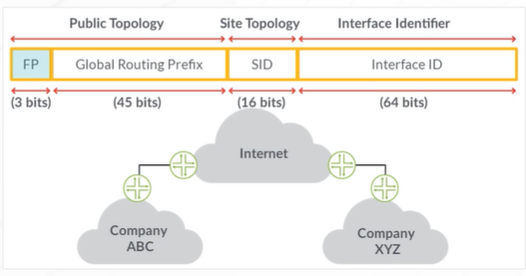
Introducción al Sistema Operativo Junos
19: Fundamentos de IPv6
Direcciones Unicast Globales
Las direcciones de unidifusión global son globalmente únicas y se utilizan para conectarse y enrutar a través de Internet.
Similar a direcciones públicas IPv4
Notes:
Las direcciones de unidifusión globales son únicas a nivel mundial y se utilizan para conectarse y enrutar a través de Internet. Estas direcciones se identifican mediante los siguientes campos diferentes:
Prefijo de formato: el prefijo binario 001 está presente en los primeros 3 bits, ya que identifica el espacio de direcciones de unidifusión global agregable. Este es el único rango actualmente asignado por la Autoridad de números asignados de Internet (IANA) para la asignación de direcciones.

Slide 23
Introducción al Sistema Operativo Junos
19: Fundamentos de IPv6
Direcciones Unicast Globales
Prefijo de formato (001) es el único rango actualmente asignado por la Autoridad de números asignados de Internet (IANA) para la asignación de direcciones.
Notes:
Prefijo de formato: el prefijo binario 001 está presente en los primeros 3 bits, ya que identifica el espacio de direcciones de unidifusión global agregable. Este es el único rango actualmente asignado por la Autoridad de números asignados de Internet (IANA) para la asignación de direcciones.

Slide 24
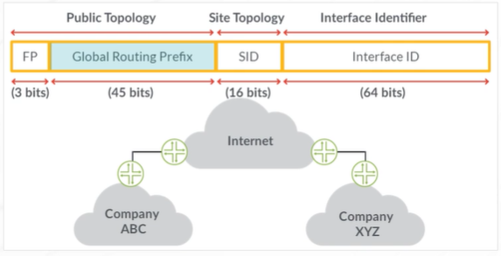
Introducción al Sistema Operativo Junos
19: Fundamentos de IPv6
Direcciones Unicast Globales
Prefijo de enrutamiento global, es utilizado para proveer el nivel más alto de sumarizacion de direcciones IPv6 , típicamente aplicado a:
ISPs Tier1
Entidades regionales de asignación de direcciones
Grandes puntos de observación
Notes:
Prefijo de enrutamiento global: los siguientes 45 bits están reservados para la asignación de direcciones jerárquicas. Estos bits se utilizan para proporcionar el nivel más alto de resumen de direcciones que normalmente se aplica en los ISP de nivel 1, entidades regionales de asignación de direcciones. o posiblemente grandes puntos de observación. Es extremadamente importante que estos bits se asignen con prudencia, ya que tendrán un gran impacto en la forma en que se enruta Internet.

Slide 25
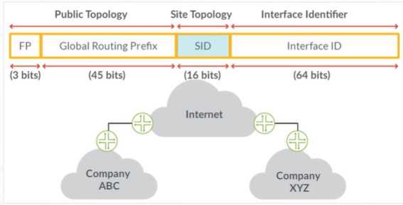
Introducción al Sistema Operativo Junos
19: Fundamentos de IPv6
Direcciones Unicast Globales
El administrador local utiliza el identificador de subred (SID) para proporcionar la capacidad de división en subredes dentro de un sitio
Notes:
Identificador de subred: los siguientes 16 bits están reservados para la asignación local a un enlace. El administrador local utiliza el identificador de subred (SID) para proporcionar la capacidad de división en subredes dentro de un sitio.

Slide 26
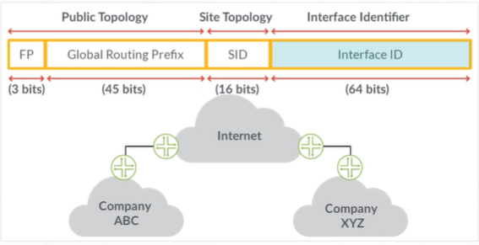
Introducción al Sistema Operativo Junos
19: Fundamentos de IPv6
Direcciones Unicast Globales
Los últimos 64 bits están reservados para el ID de interfaz, lo que permite una fácil configuración automática de un host en una red.
Notes:
Identificador de interfaz: los últimos 64 bits están reservados para el ID de interfaz, lo que permite una fácil configuración automática de un host en una red.

Slide 27
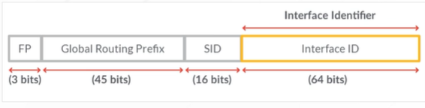
Introducción al Sistema Operativo Junos
19: Fundamentos de IPv6
ID de Interfaz
Identifica de forma única un host en una subred
tiene una longitud de 64 bits
Es una permutación de la dirección MAC de la interfaz (si está disponible)
Se basa en la dirección del identificador único extendido IEEE-64 (EUl-64)
Las direcciones IPv6 son fáciles de configurar automáticamente en cualquier host
Notes:
La ID de la interfaz es un campo de 64 bits que identifica de manera única un host en una subred.
En las interfaces Ethernet, es una permutación de la dirección MAC asociada a la interfaz a la que se asigna la dirección. El ID de la interfaz se expresa en el formato de identificador único extendido IEEE-64 (EUl-64).
Debido a que el host puede determinar la subred a la que está conectado mediante anuncios de enrutador y puede generar su propia ID de interfaz, las direcciones IPv6 son fáciles de configurar automáticamente en cualquier host.
Debido a que las direcciones MAC de Ethernet tienen solo 48 bits de longitud, la dirección necesita bits adicionales para ampliarla a la longitud especificada de 64 bits. Para obtener una ID de interfaz Ethernet, concatene los primeros 24 bits de la dirección MAC (ID de la empresa) con el valor binario y los 24 bits restantes de la dirección MAC (ID de extensión del fabricante).
Las direcciones EUI-64 establecen el bit universal/local en un valor de 1 para indicar que esta dirección es globalmente única. El bit universal/local es el bit significativo siguiente al más bajo del primer octeto de la dirección.
Las direcciones EUI-64 invierten el séptimo bit binario desde la izquierda (en el ID de la empresa).
Por ejemplo, tome la dirección MAC 00:10:A4:A6:69:D0.
Aquí, el ID de la empresa es 00:102A4 con el equivalente binario mostrado. Tenga en cuenta que el séptimo bit binario es 0. Cuando invierte este séptimo bit binario a 1, obtiene el equivalente binario mostrado cuyo valor hexadecimal es 02:10:A4.
Cuando agrega 'ID de interfaz Ethernet' e 'ID de extensión del fabricante' a este ID de empresa, obtiene la dirección EUI-64 de '0210:A4FF:FEA6:69D0'.

Slide 28
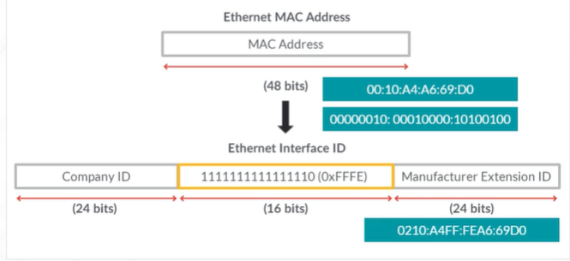
Introducción al Sistema Operativo Junos
19: Fundamentos de IPv6
ID de Interfaz
EUI-64
Notes:
La ID de la interfaz es un campo de 64 bits que identifica de manera única un host en una subred.
En las interfaces Ethernet, es una permutación de la dirección MAC asociada a la interfaz a la que se asigna la dirección. El ID de la interfaz se expresa en el formato de identificador único extendido IEEE-64 (EUl-64).
Debido a que el host puede determinar la subred a la que está conectado mediante anuncios de enrutador y puede generar su propia ID de interfaz, las direcciones IPv6 son fáciles de configurar automáticamente en cualquier host.
Debido a que las direcciones MAC de Ethernet tienen solo 48 bits de longitud, la dirección necesita bits adicionales para ampliarla a la longitud especificada de 64 bits. Para obtener una ID de interfaz Ethernet, concatene los primeros 24 bits de la dirección MAC (ID de la empresa) con el valor binario y los 24 bits restantes de la dirección MAC (ID de extensión del fabricante).
Las direcciones EUI-64 establecen el bit universal/local en un valor de 1 para indicar que esta dirección es globalmente única. El bit universal/local es el bit significativo siguiente al más bajo del primer octeto de la dirección.
Las direcciones EUI-64 invierten el séptimo bit binario desde la izquierda (en el ID de la empresa).
Por ejemplo, tome la dirección MAC 00:10:A4:A6:69:D0.
Aquí, el ID de la empresa es 00:102A4 con el equivalente binario mostrado. Tenga en cuenta que el séptimo bit binario es 0. Cuando invierte este séptimo bit binario a 1, obtiene el equivalente binario mostrado cuyo valor hexadecimal es 02:10:A4.
Cuando agrega 'ID de interfaz Ethernet' e 'ID de extensión del fabricante' a este ID de empresa, obtiene la dirección EUI-64 de '0210:A4FF:FEA6:69D0'.

Slide 29
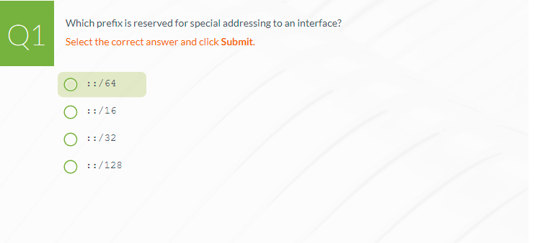
Introducción al Sistema Operativo Junos
19: Fundamentos de IPv6
Verificación de Conocimientos
Notes:
B

Slide 30
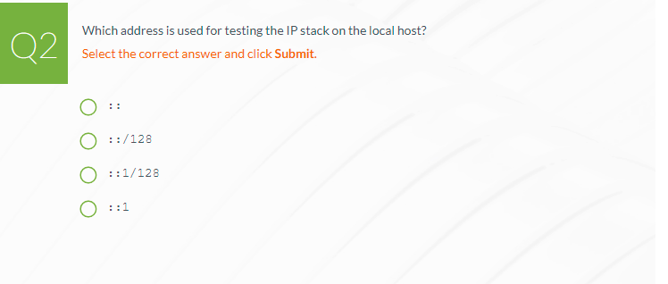
Introducción al Sistema Operativo Junos
19: Fundamentos de IPv6
Verificación de Conocimientos
Notes:
D

Slide 31
Autoconfiguración IPv6
Explicar como funciona la autoconfiguración IPv6 con estado y sin estado

Slide 32
Introducción al Sistema Operativo Junos
19: Fundamentos de IPv6
Configuración automática sin estado: métodos de asignación de direcciones
Asignar una dirección IP a los muchos dispositivos en su red es una de las tareas más importantes en la administración de la red
Asignación de Direcciones IPv4
Asignacion de Direcciónes Estáticas
Dynamic Host Configuration Protocol (DHCP)
Es eficiente solo si la red es pequeña y no planea cambiar las direcciones IP con frecuencia.
es más fácil de administrar que asignar estáticamente una dirección IP a un nodo, debe configurar y mantener los servidores DHCP
Notes:
Una de las grandes tareas de la administración de redes es asignar una dirección IP a los muchos dispositivos de su red. En IPv4, la asignación de direcciones se gestiona mediante dos métodos diferentes.
El primer método es asignar estáticamente una dirección IP a cada dispositivo. Este método es eficiente solo si la red es pequeña y no planea cambiar las direcciones IP con frecuencia.
El segundo método consiste en configurar las direcciones IP automáticamente mediante el Protocolo de configuración dinámica de host (DHCP). Con DHCP, un dispositivo que requiere una dirección IP se comunica con el servidor DHCP y recibe automáticamente una dirección IP.
Aunque se considera que DHCP es más fácil de administrar que asignar estáticamente una dirección IP a un nodo, debe configurar y mantener los servidores DHCP. La asignación de direcciones IP estáticas y DHCP se consideran métodos de configuración con estado.
Una de las mejoras de IPv6 es la implementación de la configuración automática sin estado. La configuración automática sin estado permite que los nodos IPv6 asignen automáticamente una dirección IPv6 a un vecino, lo que elimina efectivamente la necesidad de asignación de direcciones estáticas y DHCP. Un administrador aún puede usar métodos de configuración con estado, si es necesario.

Slide 33
Introducción al Sistema Operativo Junos
19: Fundamentos de IPv6
Configuración automática sin estado: métodos de asignación de direcciones
Asignar una dirección IP a los muchos dispositivos en su red es una de las tareas más importantes en la administración de la red
Asignación de Direcciones IPv4
Asignacion de Direcciónes Estáticas
Dynamic Host Configuration Protocol (DHCP)
Métodos de Configuración Con Estado (statefull)
Notes:
Una de las grandes tareas de la administración de redes es asignar una dirección IP a los muchos dispositivos de su red. En IPv4, la asignación de direcciones se gestiona mediante dos métodos diferentes.
El primer método es asignar estáticamente una dirección IP a cada dispositivo. Este método es eficiente solo si la red es pequeña y no planea cambiar las direcciones IP con frecuencia.
El segundo método consiste en configurar las direcciones IP automáticamente mediante el Protocolo de configuración dinámica de host (DHCP). Con DHCP, un dispositivo que requiere una dirección IP se comunica con el servidor DHCP y recibe automáticamente una dirección IP.
Aunque se considera que DHCP es más fácil de administrar que asignar estáticamente una dirección IP a un nodo, debe configurar y mantener los servidores DHCP. La asignación de direcciones IP estáticas y DHCP se consideran métodos de configuración con estado.
Una de las mejoras de IPv6 es la implementación de la configuración automática sin estado. La configuración automática sin estado permite que los nodos IPv6 asignen automáticamente una dirección IPv6 a un vecino, lo que elimina efectivamente la necesidad de asignación de direcciones estáticas y DHCP. Un administrador aún puede usar métodos de configuración con estado, si es necesario.

Slide 34
Introducción al Sistema Operativo Junos
19: Fundamentos de IPv6
Configuración automática sin estado: métodos de asignación de direcciones
Una de las mejoras de IPv6 es la implementación de la configuración automática sin estado
Permite que los nodos IPv6 asignen automáticamente una dirección IPv6 a un vecino
Elimina la necesidad de asignación estática y DHCP
Asignación de Direcciones IPv6
Autoconfiguración Sin Estado (stateless)
Notes:
Una de las grandes tareas de la administración de redes es asignar una dirección IP a los muchos dispositivos de su red. En IPv4, la asignación de direcciones se gestiona mediante dos métodos diferentes.
El primer método es asignar estáticamente una dirección IP a cada dispositivo. Este método es eficiente solo si la red es pequeña y no planea cambiar las direcciones IP con frecuencia.
El segundo método consiste en configurar las direcciones IP automáticamente mediante el Protocolo de configuración dinámica de host (DHCP). Con DHCP, un dispositivo que requiere una dirección IP se comunica con el servidor DHCP y recibe automáticamente una dirección IP.
Aunque se considera que DHCP es más fácil de administrar que asignar estáticamente una dirección IP a un nodo, debe configurar y mantener los servidores DHCP. La asignación de direcciones IP estáticas y DHCP se consideran métodos de configuración con estado.
Una de las mejoras de IPv6 es la implementación de la configuración automática sin estado. La configuración automática sin estado permite que los nodos IPv6 asignen automáticamente una dirección IPv6 a un vecino, lo que elimina efectivamente la necesidad de asignación de direcciones estáticas y DHCP. Un administrador aún puede usar métodos de configuración con estado, si es necesario.

Slide 35
Introducción al Sistema Operativo Junos
19: Fundamentos de IPv6
Elementos de la Autoconfiguración Sin Estado
Identificador Extendido Único (EUI)
Este valor hexadecimal de 64 bits se utiliza para identificar una interfaz
Mensaje de Anuncio de Router (RA)
Un enrutador IPv6 envía este mensaje a los hosts en enlace periódicamente o en respuesta a una solicitud de enrutador (RS) de otro host
Mensaje de Solicitud de Router (RS)
Los hosts envían este mensaje para descubrir la presencia y las propiedades de los enrutadores en línea
Lista de Prefijos
Esta tabla contiene prefijos de IPv6 que el enrutador los mensajes RA a los hosts en enlace
Notes:
La configuración automática sin estado consta de varios elementos:
Identificador único extendido (EUI): este valor hexadecimal de 64 bits se utiliza para identificar una interfaz. Si no especifica un valor EUI explícitamente, el dispositivo de seguridad lo genera automáticamente a partir de la dirección MAC de la interfaz IPv6.
Mensaje de anuncio de enrutador: un enrutador IPv6 envía este mensaje a los hosts en enlace periódicamente o en respuesta a una solicitud de enrutador (RS) de otro host. La información en un mensaje de anuncio de enrutador (RA) puede incluir prefijos IPv6 del enrutador, mensajes de unidad de transmisión máxima (MTU), rutas específicas a la ruta r, si se debe realizar la configuración automática de IPv6 y un período de tiempo durante el cual una dirección debe permanecer válida. .
Mensaje de solicitud de enrutador: los hosts envían este mensaje para descubrir la presencia y las propiedades de los enrutadores en línea. Cuando un enrutador IPv6 recibe una solicitud RS de un host, responde transmitiendo un mensaje RA al host. Un RA anuncia la existencia del enrutador y proporciona al host la información que necesita para realizar tareas de configuración automática.
Lista de prefijos: esta tabla contiene prefijos de IPv6. Cuando las entradas están presentes en la lista, el enrutador incluye las entradas en los RA que el enrutador envía a los hosts en enlace. Cada vez que un host recibe un RA, el host puede usar los prefijos para realizar la configuración automática de direcciones.

Slide 36
Introducción al Sistema Operativo Junos
19: Fundamentos de IPv6
Descubrimiento de Vecino (ND)
El proceso de seguimiento del estado de accesibilidad de los vecinos en un enlace local
Definido en RFC 2461, se realizaron varias mejoras desde IPv4
Combina y mejora el descubrimiento y redireccionamiento de enrutadores del Protocolo de resolución de direcciones (ARP) y el Protocolo de mensajes de control de Internet (ICMP) para detectar si los vecinos son accesibles
Descubrimiento de Vecino
Notes:
Neighbor Discovery (ND) es el proceso de seguimiento del estado de accesibilidad de los vecinos en un enlace local. Definido en RFC 2461, se realizaron varias mejoras a ND desde IPv4. ND combina y mejora el descubrimiento y redireccionamiento de enrutadores del Protocolo de resolución de direcciones (ARP) y el Protocolo de mensajes de control de Internet (ICMP) para detectar si los vecinos son accesibles.
Un dispositivo ve a un vecino como accesible cuando el dispositivo recibe una confirmación reciente de que el vecino recibió y procesó tráfico IP o solicitudes de solicitud de vecino (NS). De lo contrario, el dispositivo interpreta que el vecino es inalcanzable. Un enrutador IPv6 con ND habilitado puede enviar información de ND a nodos descendentes. ND es opcional en dispositivos IPv6.

Slide 37
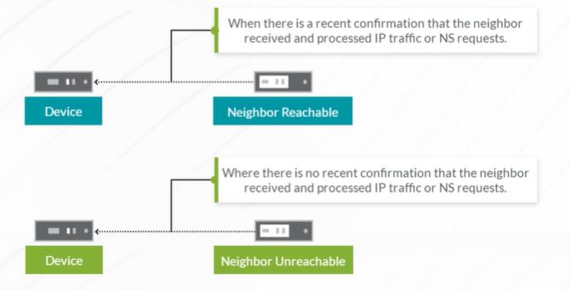
Introducción al Sistema Operativo Junos
19: Fundamentos de IPv6
Descubrimiento de Vecino
Un router IPv6 con descubrimiento de vecino habilitado puede enviar información de ND a los dispositivos descendentes
Cuando hay una confirmación reciente de que el vecino recibió y procesó tráfico IP o solicitudes NS.
Donde no hay una confirmación reciente de que el vecino recibió y procesó tráfico IP o solicitudes NS.
Notes:
Neighbor Discovery (ND) es el proceso de seguimiento del estado de accesibilidad de los vecinos en un enlace local. Definido en RFC 2461, se realizaron varias mejoras a ND desde IPv4. ND combina y mejora el descubrimiento y redireccionamiento de enrutadores del Protocolo de resolución de direcciones (ARP) y el Protocolo de mensajes de control de Internet (ICMP) para detectar si los vecinos son accesibles.
Un dispositivo ve a un vecino como accesible cuando el dispositivo recibe una confirmación reciente de que el vecino recibió y procesó tráfico IP o solicitudes de solicitud de vecino (NS). De lo contrario, el dispositivo interpreta que el vecino es inalcanzable. Un enrutador IPv6 con ND habilitado puede enviar información de ND a nodos descendentes. ND es opcional en dispositivos IPv6.

Slide 38
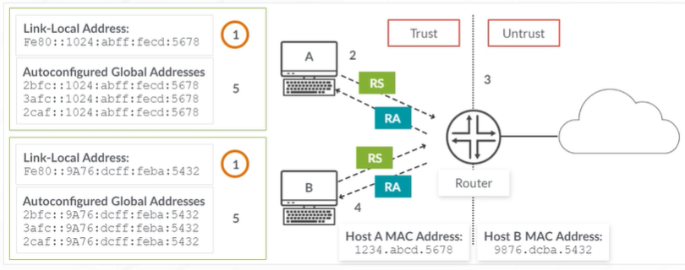
Introducción al Sistema Operativo Junos
19: Fundamentos de IPv6
Autoconfiguración Sin Estado
Los siguientes pasos se realizan para que que se produzca la configuración automática de direcciones:
En el inicio, los hosts IPv6 A y B generan direcciones locales de enlace a partir de sus direcciones MAC.
Notes:
Considere el ejemplo mostrado. Se deben realizar los siguientes pasos para que se produzca la configuración automática de direcciones:
1. En el inicio, los hosts IPv6 A y B generan direcciones locales de enlace a partir de sus direcciones MAC.
2 Cada anfitrión transmite mensajes RS. Cada mensaje utiliza la dirección local de enlace del host como dirección de origen para los paquetes RS.
3. El enrutador IPv6 recibe los mensajes RS.
4. El enrutador IPv6 transmite mensajes RA de confirmación a los hosts. Estos mensajes contienen una lista de prefijos.
5. Los hosts usan los prefijos para realizar la configuración automática.

Slide 39
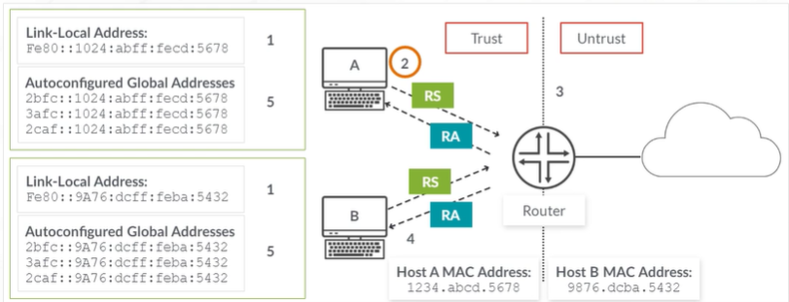
Introducción al Sistema Operativo Junos
19: Fundamentos de IPv6
Autoconfiguración Sin Estado
Los siguientes pasos se realizan para que que se produzca la configuración automática de direcciones:
2. Cada host transmite mensajes RS. Cada mensaje utiliza la dirección local de enlace del host como dirección de origen para los paquetes RS.
Notes:
Considere el ejemplo mostrado. Se deben realizar los siguientes pasos para que se produzca la configuración automática de direcciones:
1. En el inicio, los hosts IPv6 A y B generan direcciones locales de enlace a partir de sus direcciones MAC.
2 Cada host transmite mensajes RS. Cada mensaje utiliza la dirección local de enlace del host como dirección de origen para los paquetes RS.
3. El enrutador IPv6 recibe los mensajes RS.
4. El enrutador IPv6 transmite mensajes RA de confirmación a los hosts. Estos mensajes contienen una lista de prefijos.
5. Los hosts usan los prefijos para realizar la configuración automática.

Slide 40
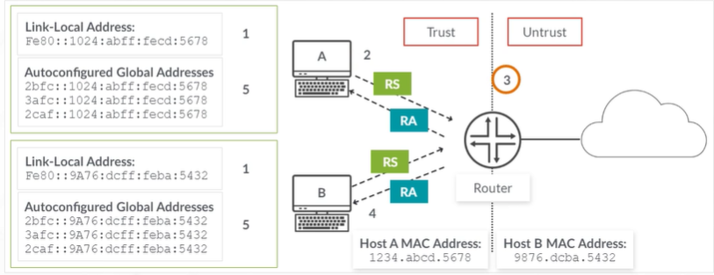
Introducción al Sistema Operativo Junos
19: Fundamentos de IPv6
Autoconfiguración Sin Estado
Los siguientes pasos se realizan para que que se produzca la configuración automática de direcciones:
3. El enrutador IPv6 recibe los mensajes RS
Notes:
Considere el ejemplo mostrado. Se deben realizar los siguientes pasos para que se produzca la configuración automática de direcciones:
1. En el inicio, los hosts IPv6 A y B generan direcciones locales de enlace a partir de sus direcciones MAC.
2 Cada host transmite mensajes RS. Cada mensaje utiliza la dirección local de enlace del host como dirección de origen para los paquetes RS.
3. El enrutador IPv6 recibe los mensajes RS.
4. El enrutador IPv6 transmite mensajes RA de confirmación a los hosts. Estos mensajes contienen una lista de prefijos.
5. Los hosts usan los prefijos para realizar la configuración automática.

Slide 41
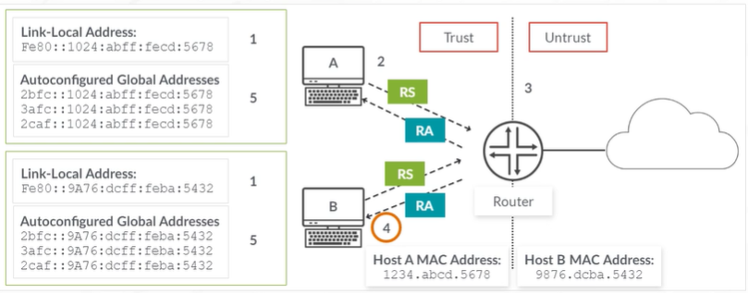
Introducción al Sistema Operativo Junos
19: Fundamentos de IPv6
Autoconfiguración Sin Estado
Los siguientes pasos se realizan para que que se produzca la configuración automática de direcciones:
4. El enrutador IPv6 transmite mensajes RA de confirmación a los hosts. Estos mensajes contienen una lista de prefijos.
Notes:
Considere el ejemplo mostrado. Se deben realizar los siguientes pasos para que se produzca la configuración automática de direcciones:
1. En el inicio, los hosts IPv6 A y B generan direcciones locales de enlace a partir de sus direcciones MAC.
2 Cada host transmite mensajes RS. Cada mensaje utiliza la dirección local de enlace del host como dirección de origen para los paquetes RS.
3. El enrutador IPv6 recibe los mensajes RS.
4. El enrutador IPv6 transmite mensajes RA de confirmación a los hosts. Estos mensajes contienen una lista de prefijos.
5. Los hosts usan los prefijos para realizar la configuración automática.

Slide 42
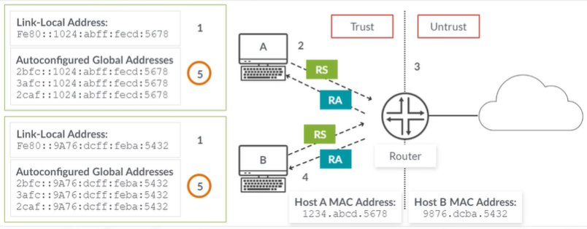
Introducción al Sistema Operativo Junos
19: Fundamentos de IPv6
Autoconfiguración Sin Estado
Los siguientes pasos se realizan para que que se produzca la configuración automática de direcciones:
5. Los hosts usan los prefijos para realizar la configuración automática.
Notes:
Considere el ejemplo mostrado. Se deben realizar los siguientes pasos para que se produzca la configuración automática de direcciones:
1. En el inicio, los hosts IPv6 A y B generan direcciones locales de enlace a partir de sus direcciones MAC.
2 Cada host transmite mensajes RS. Cada mensaje utiliza la dirección local de enlace del host como dirección de origen para los paquetes RS.
3. El enrutador IPv6 recibe los mensajes RS.
4. El enrutador IPv6 transmite mensajes RA de confirmación a los hosts. Estos mensajes contienen una lista de prefijos.
5. Los hosts usan los prefijos para realizar la configuración automática.

Slide 43
Introducción al Sistema Operativo Junos
19: Fundamentos de IPv6
Autoconfiguración Con Estado
Habilitar DHCP para configurar la asignación de direcciones
También conocido como DHCPv6 con estado in RFC 3315
Asignación de Direcciones
Asignacion de Direcciónes Estáticas
DHCP
Métodos de Configuración Con Estado (statefull)
Notes:
Si no se desea la configuración automática sin estado, un administrador puede asignar manualmente una dirección estática a un nodo. DHCP también está disponible. En IPv6, DHCP se conoce como DHCPv6 con estado y RFC 3315 lo define.

Slide 44
Introducción al Sistema Operativo Junos
19: Fundamentos de IPv6
Autoconfiguración Con Estado
Habilitar DHCP para configurar la asignación de direcciones
También conocido como DHCPv6 con estado in RFC 3315
DHCPv6
Esquema especifico de direccionamiento IPv6
Asignación dinámica de servidores DNS
Actualizaciones dinámicas a servidores DNS
Excluir la dirección MAC como parte de la dirección IPv6
DHCPv6 y DHCPv4 son independientes y requieren configuraciones separadas
Notes:
Existen varias razones para configurar DHCPv6; por ejemplo, es posible que desee implementar un esquema de direccionamiento IPv6 específico en su red. Es posible que desee una asignación dinámica de direcciones IP a servidores DNS. En algunos casos, es posible que necesite actualizaciones dinámicas para sus servidores DNS. Por motivos de seguridad, es posible que desee excluir la dirección MAC como parte de la dirección IPv6.
Tenga en cuenta que DHCPv6 y DHCPv4 son independientes y requieren configuraciones separadas.

Slide 45
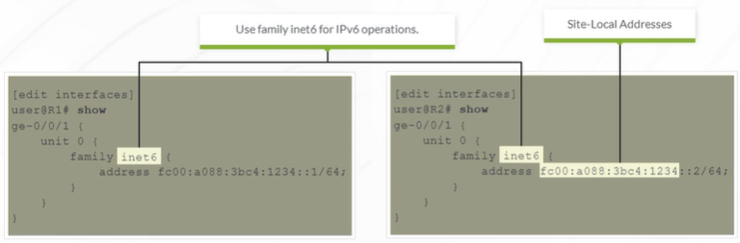
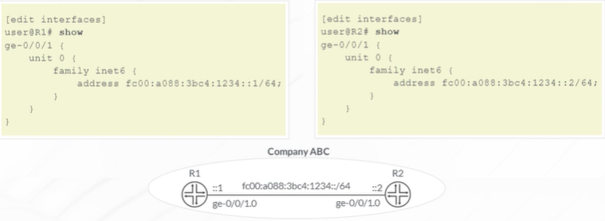
Introducción al Sistema Operativo Junos
19: Fundamentos de IPv6
Ejemplo de Configuración de Interfaz
Las direcciones locales únicas se cubren en el RFC 4193 (Unique Local IPv6 Unicast Addresses=
Notes:
Se muestran dos enrutadores con una dirección IPv6 local única asignada a su interfaz ge-0/0/1.0.
Las direcciones locales únicas son similares al concepto de direcciones privadas en IPv4. No se espera que sean enrutables en la Internet global. En su lugar, se pueden enrutar dentro de un área más limitada, como un sitio o entre un conjunto limitado de sitios. En la práctica, las aplicaciones pueden tratar estas direcciones como direcciones de ámbito global.
Originalmente, las direcciones privadas de IPv6 se definieron como direcciones locales del sitio utilizando (FEC0::/10), pero luego quedaron en desuso en RFC 3879 (Direcciones locales del sitio en desuso) por preocupaciones relacionadas con su falta de unicidad. El RFC proporciona detalles sobre los problemas potenciales que resultan de esta falta de unicidad.
Las direcciones locales únicas se especificaron más tarde cuando la comunidad IETF reconoció la necesidad de proporcionar direcciones IPv6 privadas. Los detalles se tratan en RFC 4193 (Direcciones de unidifusión IPv6 locales únicas). Estas direcciones tienen una alta probabilidad de unicidad global.

Slide 46
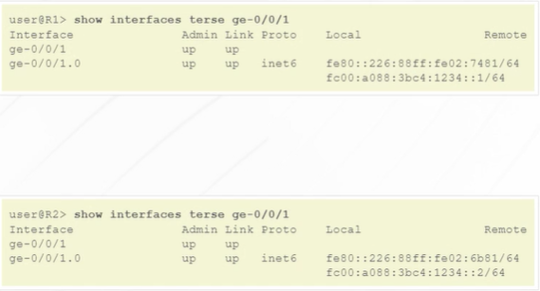
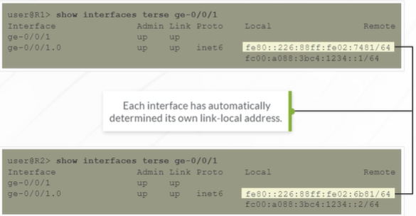
Introducción al Sistema Operativo Junos
19: Fundamentos de IPv6
Ejemplo de Verificación de Interfaces
Utilice el comando show interface terse para verificar el estado de la interfaz y los detalles básicos.
Notes:
Utilice el comando show interface terse para verificar el estado de la interfaz. En este ejemplo, puede ver la dirección local del sitio definida anteriormente junto con las direcciones locales únicas que generaron y asignaron las interfaces configuradas.

Slide 47
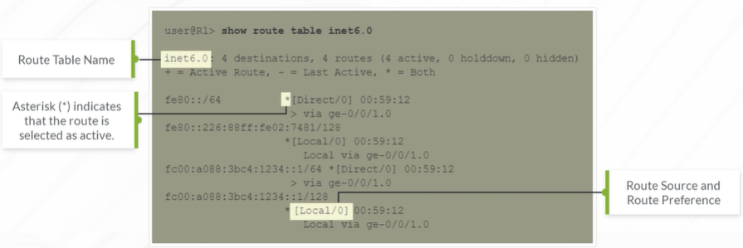
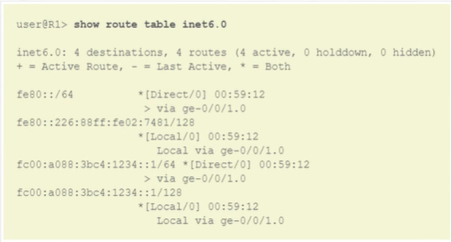
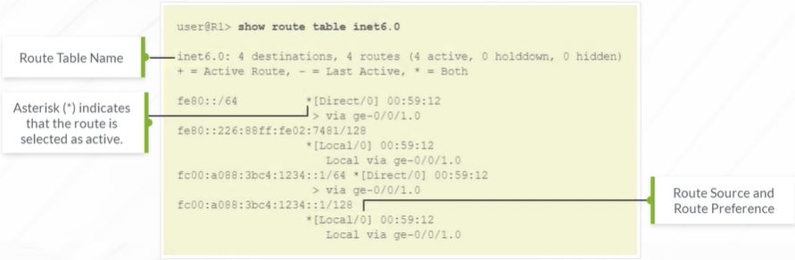
Introducción al Sistema Operativo Junos
19: Fundamentos de IPv6
Desplegando información de enrutamiento IPv6
Utilice el comando show route table inet6.0 para verificar el contenido de la tabla de enrutamiento en IPv6.
Notes:
Utilice el comando show route table inet6.0 para verificar el contenido de la tabla de enrutamiento. En el resultado del ejemplo, las rutas de interfaz se agregan tanto para las direcciones locales del sitio como para las direcciones locales únicas.

Slide 48
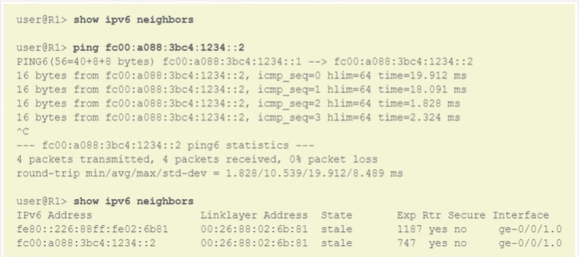
Introducción al Sistema Operativo Junos
19: Fundamentos de IPv6
Desplegando la lista de vecinos IPv6
Use el comando ping seguido del comando show ipv6 neighbours para aprender y luego mostrar los vecinos.
Notes:
Inicialmente, todas las direcciones de la capa de enlace de datos de cualquier vecino IPv6 son desconocidas. Como se muestra aquí, puede usar la utilidad ping no solo para verificar la accesibilidad, sino también para conocer las direcciones de la capa de enlace de datos de los vecinos IPv6. Una vez que la operación de ping tiene éxito, el vecino de R1 (R2) aparece junto con su información de dirección de capa de enlace de datos y IPv6.

Slide 49
Introducción al Sistema Operativo Junos
19: Fundamentos de IPv6
Direcciones IPv6 Multicast
Identificador de un conjunto de interfaces que normalmente pertenece a diferentes nodos
Todos los miembros del grupo de multidifusión procesan un paquete de multidifusión entrante
Más eficiente que broadcast
Los paquetes de multidifusión solo los procesan los nodos del grupo de multidifusión
Los paquetes de multidifusión se pueden reenviar a través de enrutadores
ICMPv6 se utiliza para la gestión de grupos de multidifusión para optimizar el tráfico de multidifusión
Notes:
Una dirección de multidifusión es un identificador para un grupo de nodos. A diferencia de las direcciones anycast, cuando un paquete viaja a una dirección multicast, todos los miembros del grupo multicast procesan el paquete. Mientras que IPv4 ha definido la multidifusión, IPv6 la ha redefinido y mejorado.
Los paquetes de broadcast no son enrutables y todos los nodos de una subred deben procesarlos. Los paquetes de multidifusión, por otro lado, son procesados ​​solo por los nodos del grupo de multidifusión. Los paquetes de multidifusión también se pueden reenviar a través de enrutadores. En IPv6, ICMPv6 se usa para la administración de grupos de multidifusión para optimizar el tráfico de multidifusión. Este proceso se conoce como Multicast Listener Discovery (MLD).

Slide 50
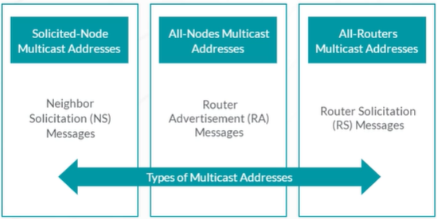
Introducción al Sistema Operativo Junos
19: Fundamentos de IPv6
Direcciones IPv6 Multicast
Las direcciones de multidifusión se identifican con el byte de orden superior FF, o 1111 1111 en notación binaria
Notes:
Las direcciones de multidifusión se identifican con el byte de orden superior FF, o 1111 1111 en notación binaria. Existen los siguientes tres tipos de direcciones de multidifusión, como se define en RFC 4291:
Las direcciones de multidifusión de nodo solicitado son para mensajes NS;
Las direcciones de multidifusión de todos los nodos son para mensajes RA; y
Las direcciones de multidifusión de todos los enrutadores son para mensajes RS.

Slide 51
Introducción al Sistema Operativo Junos
19: Fundamentos de IPv6
Dirección IPv6 Anycast
Identificador de un conjunto de interfaces, que normalmente pertenecen a nodos separados
Definido en RFC 2526
El paquete viaja a solo una de las interfaces identificadas en el grupo
El protocolo de enrutamiento generalmente determina la interfaz más cercana
Direcciones Anycast
Pueden ser usadas para permitir que los nodos accedan a uno de una colección de servidores que brindan un servicio conocido
Puede ser usada para forzar el enrutamiento a través de un ISP específico
No se requiere ninguna configuración manual en cada nodo de la lista de servidores
Sin limitar el enrutamiento a un solo enrutador específico que proporcione acceso a ese ISP.
Notes:
La dirección anycast es un nuevo tipo de dirección en IPv6 y RFC 2526 la define. Puede asignar una dirección anycast a múltiples interfaces en un grupo. Múltiples nodos pueden responder con la misma dirección anycast, pero el paquete viajará solo a uno de los nodos. Un paquete anycast viaja al nodo más cercano, según la noción de distancia determinada por los protocolos de enrutamiento en uso.
Las direcciones anycast ofrecen el potencial para una serie de servicios importantes. Por ejemplo, puede usar una dirección anycast para permitir que los nodos accedan a uno de una colección de servidores que brindan un servicio conocido, sin configuración manual en cada nodo de la lista de servidores. También puede usar una dirección anycast en una ruta de origen para forzar el enrutamiento a través de un ISP específico, sin limitar el enrutamiento a un solo enrutador específico que proporcione acceso a ese ISP.

Slide 52
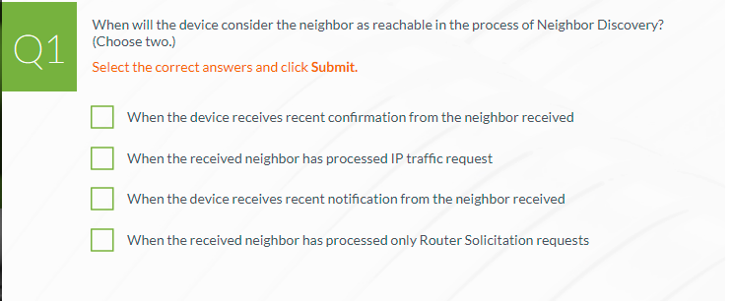
Introducción al Sistema Operativo Junos
19: Fundamentos de IPv6
Verificación de Conocimientos
Notes:
A,B

Slide 53
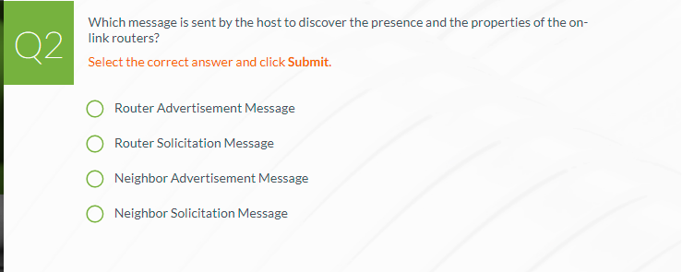
Introducción al Sistema Operativo Junos
19: Fundamentos de IPv6
Verificación de Conocimientos
Notes:
B

Slide 54
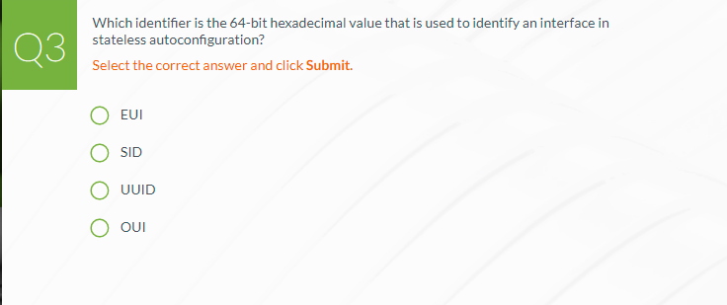
Introducción al Sistema Operativo Junos
19: Fundamentos de IPv6
Verificación de Conocimientos
Notes:
A

Slide 55
Enrutamiento IPv6
Configurar y monitorear enrutamiento IPv6

Slide 56
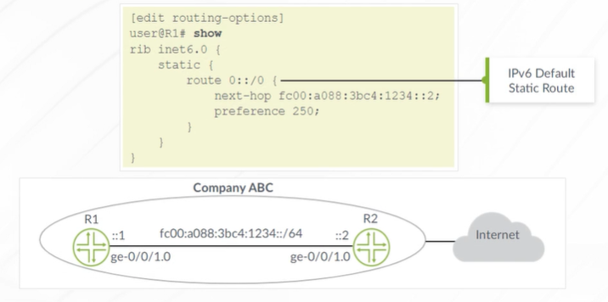
Introducción al Sistema Operativo Junos
19: Fundamentos de IPv6
Ejemplo de Configuración de Enrutamiento IPv6
Notes:
El ejemplo muestra una muestra de la configuración de enrutamiento estático por defecto IPv6

Slide 57
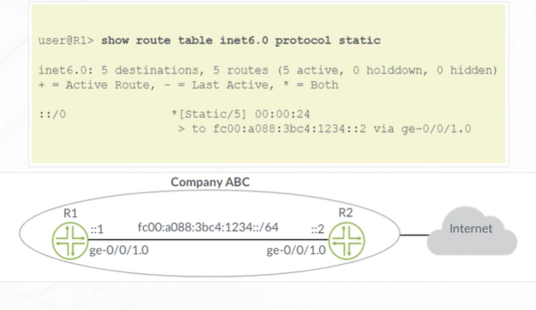
Introducción al Sistema Operativo Junos
19: Fundamentos de IPv6
Visualización de rutas estáticas
Utilice el comando show route table inet6.0 protocol static para ver las rutas estáticas.
Notes:
Se muestra el comando de modo operativo utilizado para monitorear rutas estáticas en la tabla de enrutamiento inet6.0.

Slide 58
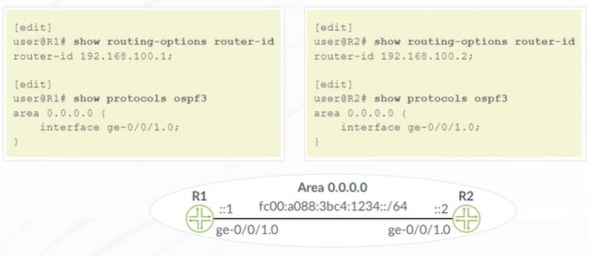
Introducción al Sistema Operativo Junos
19: Fundamentos de IPv6
Ejemplo de configuración de OSPFV3
Ejemplo de configuración de área única de OSPFv3
OSPFv3 continúa usando un RID de 32 bits
El proceso de selección de RID es el mismo para OSPFv2 y OSPFv3. Se recomienda configurar manualmente el RID, como se muestra en el ejemplo.
Notes:
Se muestra una configuración OSPFv3 de muestra para dos enrutadores vecinos.
Tenga en cuenta que OSPFv3, similar a OSPFv2, utiliza una ID de enrutador (RID) de 32 bits, que se define en la jerarquía [editar opciones de enrutamiento].
Aunque puede seleccionar dinámicamente el RID de las direcciones IPv4 definidas en el enrutador, se recomienda que siempre configure un RID.

Slide 59
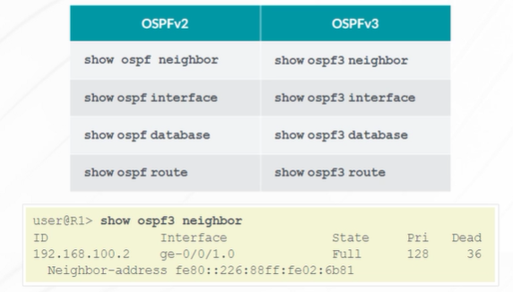
Introducción al Sistema Operativo Junos
19: Fundamentos de IPv6
Monitoreo de operaciones OSPFv3
La mayoría de los comandos show operativos para OSPFv3 son casi idénticos a OSPFv2: la diferencia clave es que debe reemplazar ospf con ospf3:
Notes:
La mayoría de los comandos show operativos que se usan para monitorear OSPFv3 son casi idénticos a los comandos que se usan para monitorear OSPFv2: la diferencia clave es que debe reemplazar la parte ospf de esos comandos con ospf3. Se muestran una serie de comandos operativos comunes para OSPFv2 y OSPFv3 a modo de comparación.

Slide 60
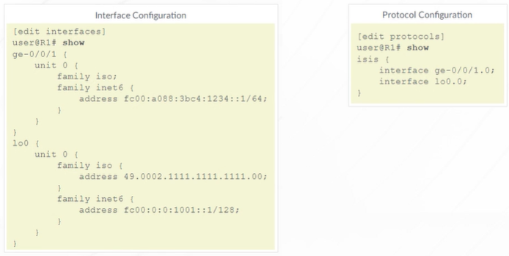
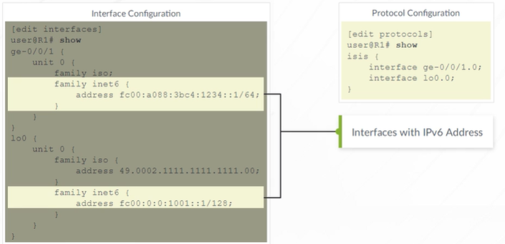
Introducción al Sistema Operativo Junos
19: Fundamentos de IPv6
Ejemplo de configuración IS-IS
La configuración IS-IS es idéntica para IPv4 e IPv6:
Notes:
Se muestra una configuración de ejemplo de lS-IS que usa direccionamiento IPv6 en lugar de direccionamiento IPv4. Tenga en cuenta que, aparte de las direcciones IP, la configuración IS-IS es la misma para los entornos IPv6 e IPv4.

Slide 61
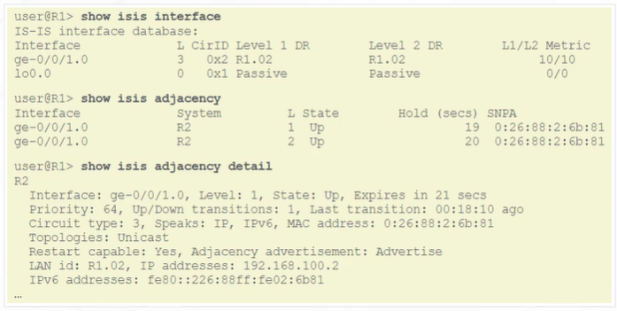
Introducción al Sistema Operativo Junos
19: Fundamentos de IPv6
Monitoreo de operaciones IS-IS
Utilice los mismos comandos show operativos para IS-IS en entornos IPv4 e IPv6.
Notes:
Puede utilizar los mismos comandos show operativos para IS-IS en entornos IPv4 e IPv6.

Slide 62
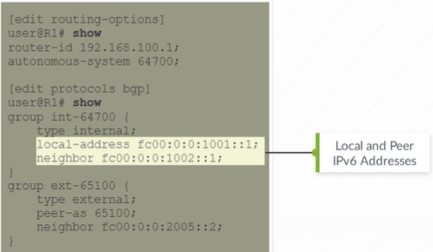
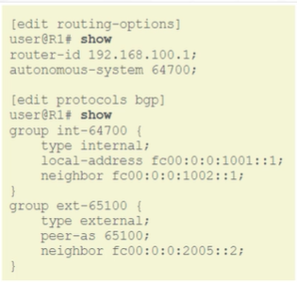
Introducción al Sistema Operativo Junos
19: Fundamentos de IPv6
Ejemplo de configuración de BGP
La configuración de BGP es casi idéntica para IPv6 que para IPv4
La principal diferencia es que especifica una dirección IPv6 para las direcciones local y de pares
Notes:
Aquí se muestra una configuración de BGP de muestra. La configuración de BGP es casi idéntica para IPv6 que para IPv4. La principal diferencia es que especifica una dirección IPv6 para las direcciones local y de pares en lugar de las direcciones IPv4.

Slide 63
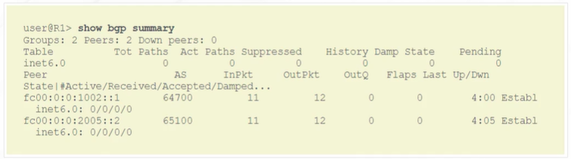
Introducción al Sistema Operativo Junos
19: Fundamentos de IPv6
Supervisión de operaciones BGP
Utilice los mismos comandos show operativos para BGP en entornos IPv4 e IPv6.
Notes:
Utiliza los mismos comandos show operativos para BGP en entornos IPv6 que utiliza en entornos IPv4. El comando show bgp summary para dos pares IPv6 en diferentes grupos BGP se muestra aquí.

Slide 64
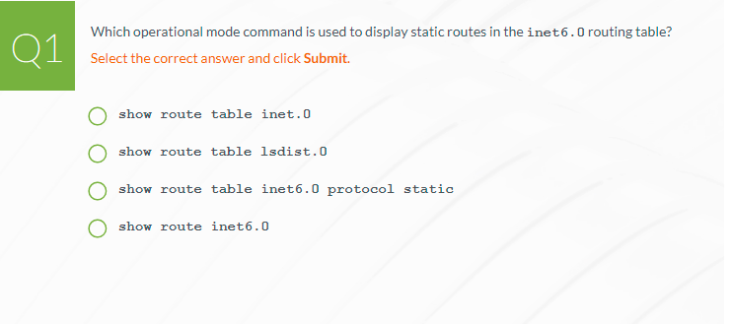
Introducción al Sistema Operativo Junos
19: Fundamentos de IPv6
Verificación de Conocimientos
Notes:
C

Slide 65
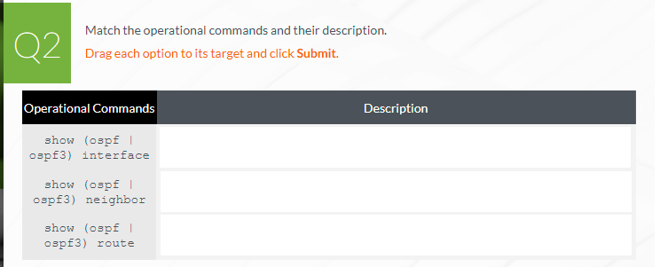

Introducción al Sistema Operativo Junos
19: Fundamentos de IPv6
Verificación de Conocimientos

Slide 66

Introducción al Sistema Operativo Junos
19: Fundamentos de IPv6
Verificación de Conocimientos

Slide 67
Caso de Uso: IPv6 sobre túneles IPv4
Implementar IPv6 sobre túneles IPv4

Slide 68

Introducción al Sistema Operativo Junos
19: Fundamentos de IPv6
Tunelización de tráfico IPv6 a través de redes IPv4
El método de transición amplia sugiere el uso de túneles para abarcar redes IPv4 hasta que todos los enrutadores intermedios se hayan actualizado para admitir IPv6.
Encapsula el paquete IPv6 nativo dentro de IPv4
Reenvía el paquete IPv4 a través de la red IPv4
Desencapsula el paquete IPv6 y lo reenvía/procesa de forma nativa
Notes:
El método de transición amplia sugiere el uso de túneles para abarcar redes IPv4 hasta que todos los enrutadores intermedios se hayan actualizado para admitir IPv6.
La tunelización requiere la encapsulación del paquete IPv6 dentro de un encabezado IPv4. Luego, el nuevo paquete IPv4 se reenvía a través de la red IPv4 al otro lado, donde se elimina el encabezado IPv4 y el paquete IPv6 se procesa o se reenvía.
Se han definido muchos enfoques para la tunelización. Los cuatro enfoques, que actualmente son los más prometedores, son:
Direccionamiento compatible con IPv4;
Túneles configurados;
6to4; y
6over4.

Slide 69

Introducción al Sistema Operativo Junos
19: Fundamentos de IPv6
Tunelización de tráfico IPv6 a través de redes IPv4
El método de transición amplia sugiere el uso de túneles para abarcar redes IPv4 hasta que todos los enrutadores intermedios se hayan actualizado para admitir IPv6.
Notes:
El método de transición amplia sugiere el uso de túneles para abarcar redes IPv4 hasta que todos los enrutadores intermedios se hayan actualizado para admitir IPv6.
La tunelización requiere la encapsulación del paquete IPv6 dentro de un encabezado IPv4. Luego, el nuevo paquete IPv4 se reenvía a través de la red IPv4 al otro lado, donde se elimina el encabezado IPv4 y el paquete IPv6 se procesa o se reenvía.
Se han definido muchos enfoques para la tunelización. Los cuatro enfoques, que actualmente son los más prometedores, son:
Direccionamiento compatible con IPv4;
Túneles configurados;
6to4; y
6over4.

Slide 70

Introducción al Sistema Operativo Junos
19: Fundamentos de IPv6
Caso de uso: objetivo y topología
Implemente un túnel IPv6 sobre IPv4 para transportar el tráfico IPv6 a través de Internet y entre los sitios A y B:
Notes:
Se muestran el objetivo y la topología utilizados para el caso de uso de túneles IPv6 sobre IPv4 (también conocidos como túneles configurados).

Slide 71

Introducción al Sistema Operativo Junos
19: Fundamentos de IPv6
Caso de uso: Definiendo la Interfaz de Tunnel
Notes:
Se muestra la configuración de la interfaz de túnel para los dispositivos R1 y R2.

Slide 72


Introducción al Sistema Operativo Junos
19: Fundamentos de IPv6
Caso de uso: Definiendo las rutas requeridas
R2 require una configuración similar
Notes:
La configuración mostrada muestra las rutas requeridas para el dispositivo R1. La ruta estática IPv4 se usa para establecer el túnel GRE y la ruta estática IPv6 se usa para dirigir el tráfico destinado a la red IPv6 remota a través del túnel GRE.
Se muestra la salida que indica la configuración de R2.
Aunque no se muestra en este ejemplo, todos los dispositivos intermediarios entre los extremos del túnel (R1 y R2, en este ejemplo) deben tener una ruta a las direcciones IP utilizadas para el túnel (normalmente, direcciones de Ioopback).

Slide 73

Introducción al Sistema Operativo Junos
19: Fundamentos de IPv6
Caso de uso: Definiendo las rutas requeridas
R2 require una configuración similar
Notes:
La configuración mostrada muestra las rutas requeridas para el dispositivo R1. La ruta estática IPv4 se usa para establecer el túnel GRE y la ruta estática IPv6 se usa para dirigir el tráfico destinado a la red IPv6 remota a través del túnel GRE.
Se muestra la salida que indica la configuración de R2.
Aunque no se muestra en este ejemplo, todos los dispositivos intermediarios entre los extremos del túnel (R1 y R2, en este ejemplo) deben tener una ruta a las direcciones IP utilizadas para el túnel (normalmente, direcciones de Ioopback).

Slide 74

Introducción al Sistema Operativo Junos
19: Fundamentos de IPv6
Caso de uso: Operaciones de Verificación
Puede usar el comando show interfaces terse para verificar rápidamente que la interfaz del túnel está activa.
Recuerde que los túneles GRE no tienen estado, por lo que siempre debe asegurarse de que ambos lados estén arriba.
Notes:
Puede usar el comando show interfaces terse para verificar rápidamente que la interfaz del túnel está activa.
Utilice el comando show route para asegurarse de que estén instaladas las rutas requeridas. Debe realizar este paso de verificación en ambos extremos del túnel.
La tarea de verificación final destacada incluye el envío de tráfico IPv6 a través del túnel basado en IPv4. Una vez que el tráfico IPv6 se envía y recibe a través del túnel, puede usar el comando show interfaces para verificar las estadísticas de uso en la interfaz GRE.

Slide 75

Introducción al Sistema Operativo Junos
19: Fundamentos de IPv6
Caso de uso: Operaciones de Verificación
Utilice el comando show route para asegurarse de que estén instaladas las rutas requeridas. Debe realizar este paso de verificación en ambos extremos del túnel.
Notes:
Puede usar el comando show interfaces terse para verificar rápidamente que la interfaz del túnel está activa.
Utilice el comando show route para asegurarse de que estén instaladas las rutas requeridas. Debe realizar este paso de verificación en ambos extremos del túnel.
La tarea de verificación final destacada incluye el envío de tráfico IPv6 a través del túnel basado en IPv4. Una vez que el tráfico IPv6 se envía y recibe a través del túnel, puede usar el comando show interfaces para verificar las estadísticas de uso en la interfaz GRE.

Slide 76

Introducción al Sistema Operativo Junos
19: Fundamentos de IPv6
Caso de uso: Operaciones de Verificación
Envíe tráfico a través del túnel, y confirme que las estadísticas de la interfaz se incrementen en la interfaz del tunel
Notes:
Puede usar el comando show interfaces terse para verificar rápidamente que la interfaz del túnel está activa.
Utilice el comando show route para asegurarse de que estén instaladas las rutas requeridas. Debe realizar este paso de verificación en ambos extremos del túnel.
La tarea de verificación final destacada incluye el envío de tráfico IPv6 a través del túnel basado en IPv4. Una vez que el tráfico IPv6 se envía y recibe a través del túnel, puede usar el comando show interfaces para verificar las estadísticas de uso en la interfaz GRE.

Slide 77

Introducción al Sistema Operativo Junos
19: Fundamentos de IPv6
Verificación de Conocimientos

Slide 78

Introducción al Sistema Operativo Junos
19: Fundamentos de IPv6
Verificación de Conocimientos

Slide 79

Introducción al Sistema Operativo Junos
19: Fundamentos de IPv6
Verificación de Conocimientos

Slide 80

Introducción al Sistema Operativo Junos
19: Fundamentos de IPv6
Verificación de Conocimientos

